Slide 1
Людовик ван Бетховен
Великий и всегда известный

Slide 2
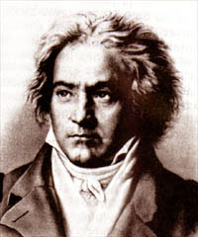
Биография
Людвиг Ван Бетховен родился в Бонне, в семье музыканта - певца и преподавателя игры на клавесине. До 10 лет учителями музыки у Людвига были знакомые его отца. В 1780 году он начинает заниматься у талантливого педагога Готлиба Нефе, изучая музыку прошлой современности и формируя собственный стиль. Первое сочинение – вариации на тему Дреслера – датировано 1783 годом. В последующее десятилетие было написано около 50 работ, среди которых – трио, квартеты, фортепьянные сонатины, вариации, песни.

Slide 3

Биография
1792 года Бетховен живет в Вене, одном из крупнейших культурных центров того времени. Он выступает в аристократических салонах как блестящий импровизатор, учится у прославленных мастеров – Гайдна, Сальери, Альбрехтсбергера. Охватывая все основные жанры эпохи, композитор создает за 1795-1803 годы более ста сочинений: первую и вторую симфонии, сонаты, квартеты, трио, оперу “Фиделин”.

Slide 4
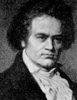
Биография
В период между 1803 и 1812 годами написано шесть симфоний (3 – 8), пять квартетов (7 –11), два фортепьянных (4, 5) и скрипичный концерты, увертюры “Элеонора” и “Кориолан”, музыка к “Эгмонту”, фортепьянные, вокальные произведения и многое другое. В 1820-е годы рождаются такие шедевры, как “Торжественная месса”, пять квартетов (12 – 16), последние сонаты, девятая симфония. Последние годы жизни – цепь горестей и разочарований: тяжелым грузом давят материальные затруднения и, главное, усиливающаяся с каждым годом глухота. Скончался Бетховен в Вене 26 марта 1827 года.

Slide 5
О КОМПОЗИТОРЕ
БЕТХОВЕН Людвиг Ван (1770—1827) — немецкий композитор, пианист, дирижёр. Первоначальное музыкальное образование получил у отца, певчего Боннской придворной капеллы, и его сослуживцев. С 1780 ученик К. Г. Нефе, воспитавшего Бетховена в духе немецкого просветительства. С 13-летнего возраста органист Боннской придворной капеллы

Slide 6
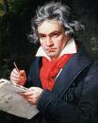
О КОМПОЗИТОРЕ
В 1787 Бетховен посетил в Вене В. А. Моцарта, который высоко оценил его искусство фортепьянной импровизации. После окончательного переезда в Вену (1792) Бетховен как композитор совершенствовался у И. Гайдна, И. Г. Альбрехтсбергера, пользовался советами И. Шнека, А. Сальери, Э. Форстера. Концертные выступления Бетховена в Вене, Праге, Берлине, Дрездене, Буде проходили с огромным успехом.

Slide 7
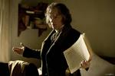
О КОМПОЗИТОРЕ
К началу 1800-х гг. Бетховен — автор многих произведений, поражавших современников бурным драматизмом и новизной музыкального языка. В их числе: фортепьянные сонаты № 8 («Патетическая») и 14 (т. н. Лунная), первые 6 струнных квартетов. В 1800 была исполнена 1-я симфония Бетховена. Прогрессирующая глухота, первые признаки которой появились в 1797, заставила Бетховена впоследствии постепенно сократить концертную деятельность, а после 1815 от неё отказаться.

Slide 8
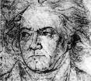
О КОМПОЗИТОРЕ
В произведениях 1802—12 полностью выявились характерные признаки зрелого стиля Бетховена. В последний период творчества появились его величайшие создание — 9-я симфония с заключительным хором на слова оды «К радости» Шиллера и Торжественная месса, а также шедевры его камерной музыки — сонаты для фортепьяно № 28—32 и квартеты № 12—16.

Slide 9
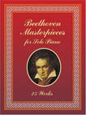
О КОМПОЗИТОРЕ
На формирование мировоззрения Бетховена сильнейшее воздействие оказали события Великой французской революции; его творчество тесно связано с современным ему искусством, литературой, философией, с художественным наследием прошлого (Гомер, Плутарх, У. Шекспир, Ж. Ж. Руссо, И. В. Гёте, И. Кант, Ф. Шиллер).

Slide 10




Slide 11

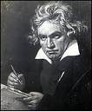


Slide 12
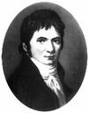
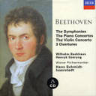

Slide 13
Презентацию приготовили ученики 6 «б» класса: Доронин Андрей, Клюквин Эдуард и Баранов Александр.

